Slide 1
TrustData：面向众包内容平台的用户评价数据可信评估与分级系统
--UGC 数据使用风险的可解释评估与分级
DATA USE RISK
EVIDENCE / CONTROL / TRACEABILITY
新域新质创新大赛｜项目路演稿
以可复核证据连接数据、模型与处置
南京大学本科生项目组
TECHNICAL PRESENTATION
Notes:
开场说明项目边界：这里评估 UGC 数据在使用过程中的风险；内容真实性与生成来源由独立流程核验。全套材料的数字均可回到运行产物与哈希清单。
[Sources]
- Internal evidence: docs/01_COMPETITION_STRATEGY.md
- Internal evidence: competition/evidence/INDEX.md
- https://www.xyxzds.com/

Slide 2
TRUSTDATA / EVIDENCE REVIEW
02
核心问题：数据如何使用，依据如何说明
UGC 进入分析、推荐与运营流程后，风险常以局部信号出现：
证据链
来源与授权记录不完整
数据资产
特征证据
分级结果
处置记录
异常行为被平均值掩盖
可复核的判断，才可进入业务流程。
高风险样本缺少处置依据
Notes:
本页将评审关注点收束到三个可检验维度：证据完整度、信号区分度和动作记录完整度。
[Sources]
- Internal evidence: docs/03_ALGORITHM_AND_METHODS.md
- Internal evidence: docs/04_EVALUATION_AND_LIMITS.md
- https://www.iso.org/standard/81088.html

Slide 3
TRUSTDATA / EVIDENCE REVIEW
03
项目边界：数据使用风险评估与独立核验流程
当前版本回答三个问题
由独立流程承担
01
来源与过程证据的可用程度
内容真实性核验
生成来源判别
平台线上自动拦截
法律责任认定
02
异常信号的跨时间、主体与来源一致程度
03
不同风险水平对应的复核动作
边界清楚，结论才可被正确使用。
Notes:
边界说明用于控制结论范围。项目输出风险分层与证据覆盖情况，平台或研究者结合业务规则完成最终判断。
[Sources]
- Internal evidence: docs/04_EVALUATION_AND_LIMITS.md
- Internal evidence: materials/APPLICATION_DRAFT.md
- https://www.cac.gov.cn/2025-03/14/c_1743654684782215.htm

Slide 4
TRUSTDATA / EVIDENCE REVIEW
04
五类证据进入同一条可解释评分链
P
来源完整性
B
行为稳定性
C
内容相似性
X
跨源一致性
T
时间结构
证据向量
P / B / C / X / T → 场景权重 → DTS → 置信度与动作
不同场景使用不同权重；每条结果保留证据覆盖、风险等级与复核建议。
Notes:
五类特征分别对应来源、行为、内容、跨来源与时间结构，均可在护照与审计记录中回溯。
[Sources]
- Internal evidence: src/trustdata/features.py
- Internal evidence: src/trustdata/scoring.py
- Internal evidence: docs/03_ALGORITHM_AND_METHODS.md

Slide 5
TRUSTDATA / EVIDENCE REVIEW
05
场景化 DTS：同一份数据，在不同任务中有不同风险
DTS = Σ wₖ·Eₖ
研究分析
内容分发
运营决策
权重向量随任务切换，证据项保持一致。
权重表达证据在特定使用场景中的相对重要性。
0.28 0.16 0.24 0.18 0.14
0.14 0.28 0.20 0.16 0.22
0.20 0.22 0.18 0.26 0.14
Notes:
本页展示评分设计的可解释性：场景差异通过显式权重呈现。实际应用时，权重需要在目标平台上以历史标注和误报成本校准。
[Sources]
- Internal evidence: src/trustdata/scoring.py
- Internal evidence: configs/trust.yaml
- Internal evidence: docs/04_EVALUATION_AND_LIMITS.md

Slide 6
TRUSTDATA / EVIDENCE REVIEW
06
数据资产：可追溯的公开样本 + 受控污染基准
208,615
4,102
30,000
18
原始观测记录
跨源对齐实体
受控注入样本
输入/输出哈希
公开样本
AOTY / Metacritic 历史评分、AOTY Top 5000、RYM Top 5000、已发布评论摘录
基准样本
行为操纵、协同行为、重复内容、时间突发、来源缺失；全部标记为 synthetic，仅用于评测
Notes:
数据清单区分公开来源与受控基准。受控污染属于方法验证标签，用于检验系统对已知扰动的敏感性；平台真实标注将在试点阶段获取。
[Sources]
- Internal evidence: docs/02_DATA_ASSETS.md
- Internal evidence: competition/evidence/INDEX.md
- Internal evidence: outputs/runs/latest/run_manifest.json

Slide 7
TRUSTDATA / EVIDENCE REVIEW
07
评测设计：把“变差多少”变成可重复的实验
污染比例
1%
5%
10%
20%
30%
分组约束
贡献者分组切分，5 个预设种子复算；每次训练、验证与测试均保持主体隔离。
判定约束
阈值按清洁样本 FPR ≤ 1% 选择；同时报告 Brier、ECE、AUROC、AUPRC 与排序稳定性。
Notes:
评测设置同时覆盖分类、概率校准、排序与分组切分敏感性。阈值依据清洁样本的误报约束确定。五次复算共享同一受控基准，检验贡献者分组变化带来的波动。
[Sources]
- Internal evidence: src/trustdata/evaluation.py
- Internal evidence: docs/04_EVALUATION_AND_LIMITS.md
- Internal evidence: outputs/runs/latest/classification_metrics.csv
- Internal evidence: outputs/runs/latest/split_sensitivity_summary.csv

Slide 8
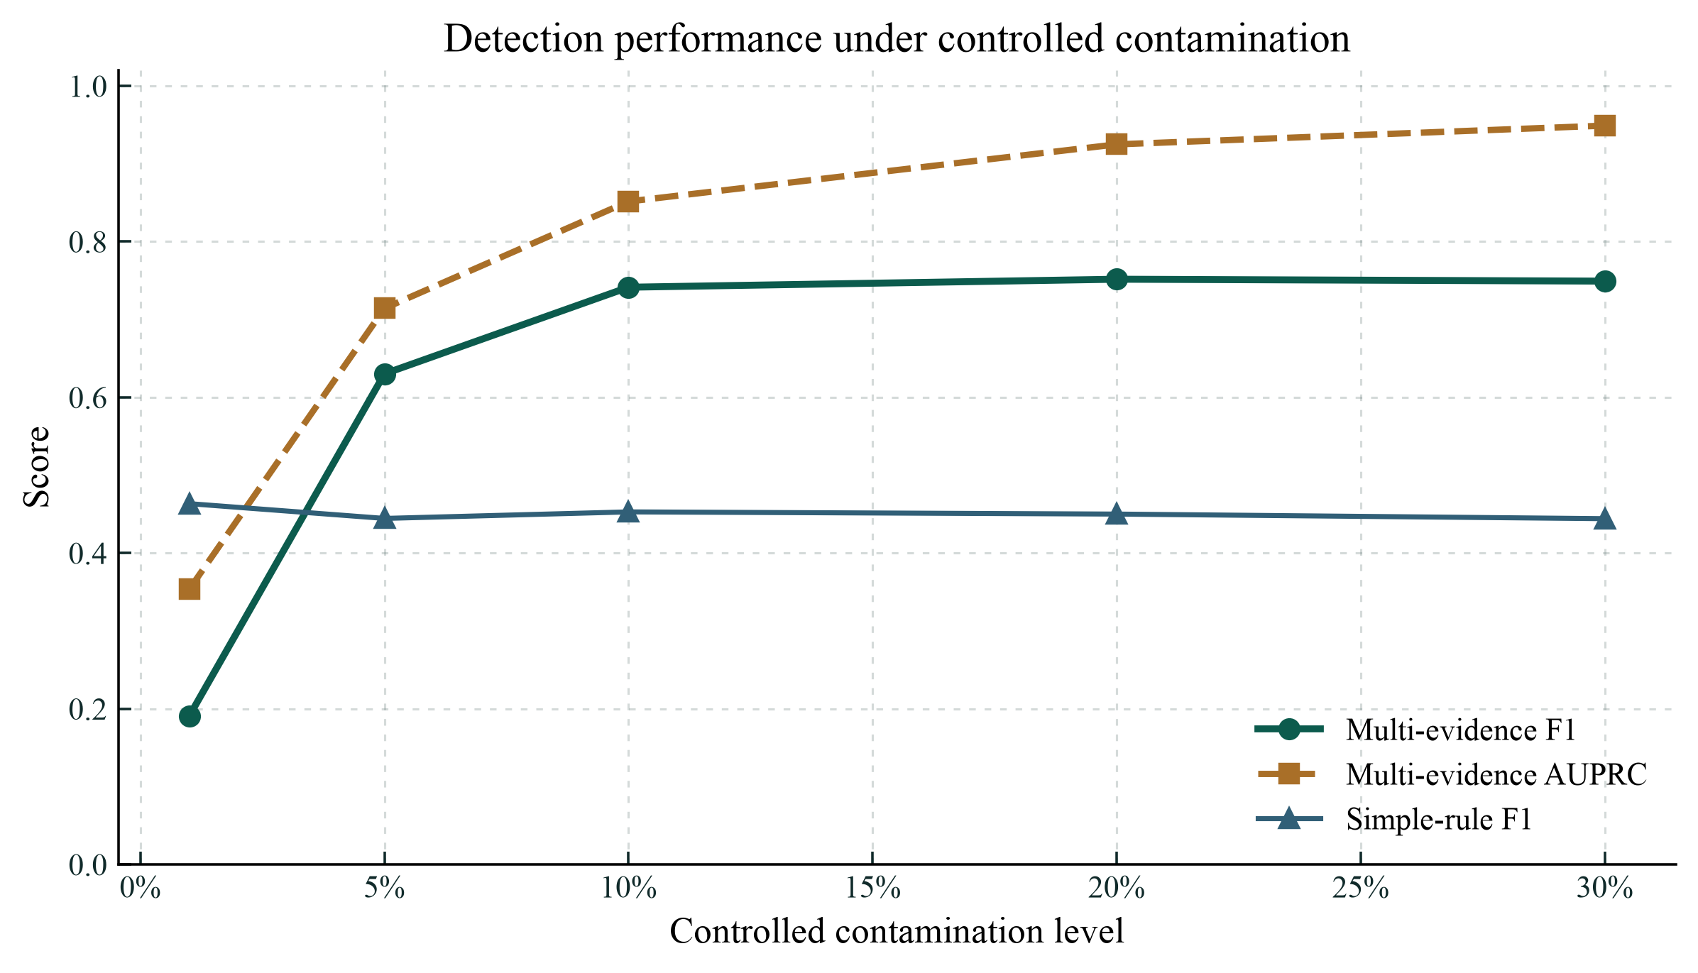
TRUSTDATA / EVIDENCE REVIEW
08
检测性能：污染越强，分层识别越稳定
30% 污染
precision 0.992
recall 0.602
F1 0.749
AUPRC 0.949
5 次分组复算：F1 0.744–0.764
主运行 FPR：0.17%
Notes:
图中报告受控污染基准结果。30% 水平的 Precision 0.9923、Recall 0.6018、F1 0.7492、AUPRC 0.9490、FPR 0.00173 来自主运行产物；五次贡献者分组复算的 F1 中位数为 0.7515，范围为 0.7443—0.7644。真实平台效果将在试点数据上独立评估。
[Sources]
- Internal evidence: competition/evidence/figures/risk_detection_by_contamination.png
- Internal evidence: competition/evidence/results/classification_metrics.csv
- Internal evidence: competition/evidence/results/split_sensitivity_summary.csv
- Internal evidence: docs/04_EVALUATION_AND_LIMITS.md

Slide 9
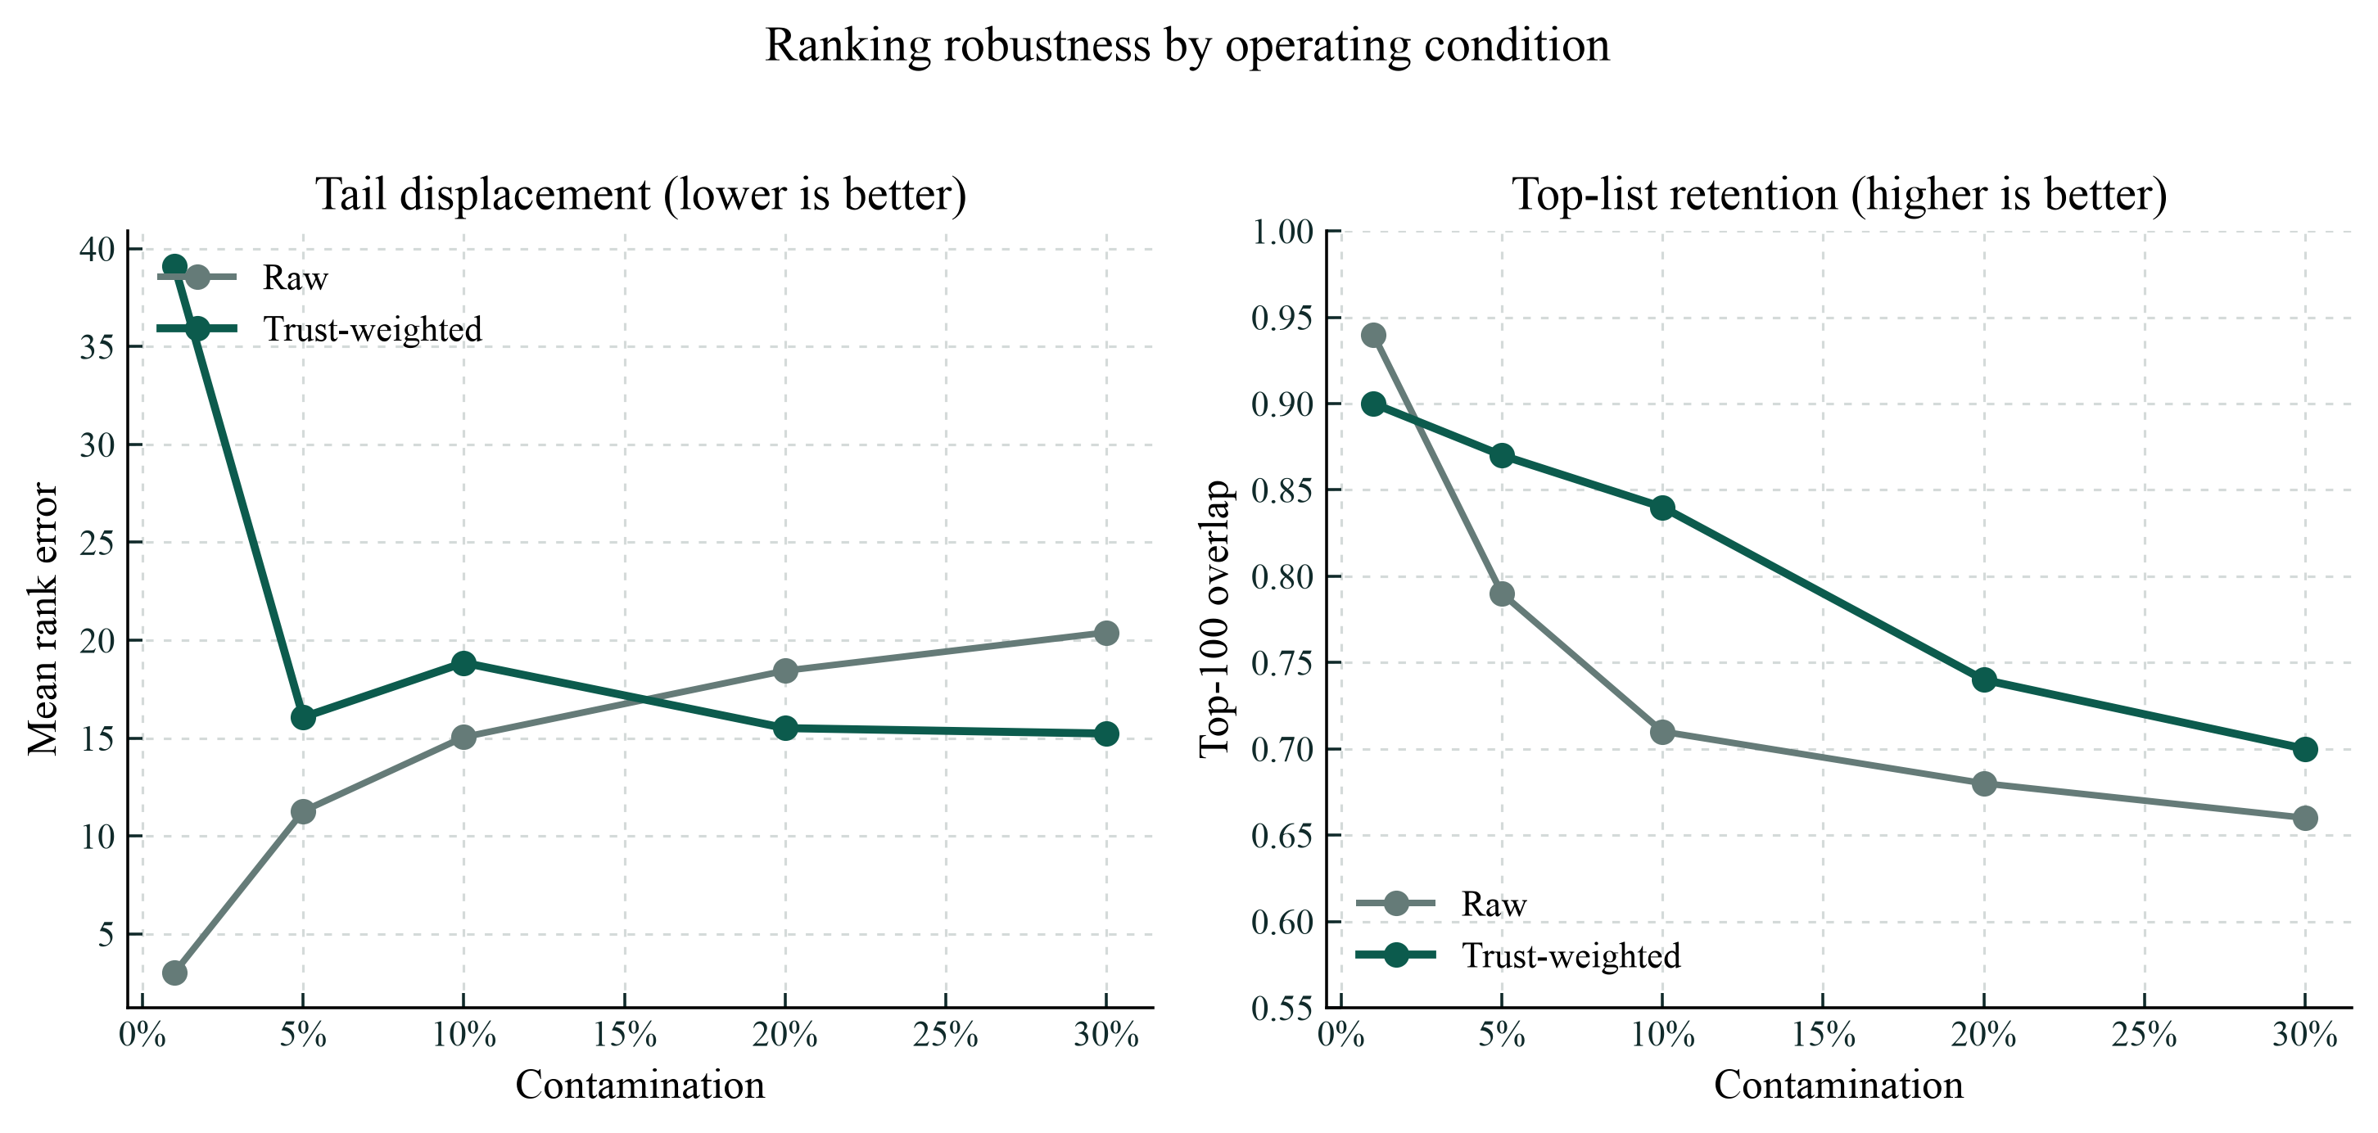
TRUSTDATA / EVIDENCE REVIEW
09
排序权衡：中高污染改善，低污染优先监测
30% 污染时
Weighted Spearman 0.994
Weighted Top-100 0.70
MRE reduction 25.3%
20%–30% 降低平均排名误差；5%–30% 提高 Top-100 保留率。1% 场景进入监测与人工复核。
Notes:
平均排名误差与 Top-100 保留率分别报告。30% 污染下，原始平均排名误差为 20.3960，加权后为 15.2335，下降 25.31%；原始 Spearman ρ 为 0.993732，加权 Spearman ρ 为 0.993708（路演展示为 0.994）；原始 Top-100 overlap 为 0.66，加权后为 0.70。加权排序在 20%—30% 污染下降低平均名次误差，在 5%—30% 污染下提高 Top-100 保留率；1% 污染下两项指标均下降，因此采用监测与人工复核策略。
[Sources]
- Internal evidence: competition/evidence/figures/ranking_robustness.png
- Internal evidence: competition/evidence/results/ranking_metrics.csv
- Internal evidence: docs/04_EVALUATION_AND_LIMITS.md

Slide 10
TRUSTDATA / EVIDENCE REVIEW
10
产品交付：从总览到单条记录的审计路径
01
02
03
04
05
总览
Overview
护照
Passport
风险
Risk
队列
Queue
审计
Audit
每一步都保留来源、特征覆盖、等级、动作与哈希。
当前交付为可离线运行的静态产品原型，读取 app/data/dashboard.json，且已有 product/dashboard-data.js 时可以直接打开 product/index.html。
Notes:
演示时从总览进入单条护照，再进入风险队列与审计视图。该路径展示结论、证据与处置记录之间的对应关系。
[Sources]
- Internal evidence: product/index.html
- Internal evidence: product/app.js
- Internal evidence: docs/06_PRODUCT_AND_ARCHITECTURE.md

Slide 11
TRUSTDATA / EVIDENCE REVIEW
11
从基准验证走向平台试点：四步转换路径
公开数据复核
分组稳健性复算
真实标注校准
平台影子运行
已完成
已完成
下一阶段
试点目标
关键补充
真实平台标注、跨平台偏移、阈值与误报成本、处置后复盘。
Notes:
这页把当前成果与下一步区分开。当前基准验证已经形成可复核证据；真实平台试点需要合作方提供标注与影子运行环境。
[Sources]
- Internal evidence: docs/01_COMPETITION_STRATEGY.md
- Internal evidence: docs/04_EVALUATION_AND_LIMITS.md
- Internal evidence: materials/APPLICATION_DRAFT.md

Slide 12
12
交付内容由使用证据、评测结果与处置路径共同构成。
数据资产清单 · 受控评测基准 · 可解释算法 · 产品原型 · 申报材料
请求评审关注：
真实平台试点所需条件
谢谢
TrustData / E2
Notes:
结尾回到可验证性和下一步。受控基准结果按 E2 证据等级表述；讨论重点转向真实标注与试点条件。
[Sources]
- Internal evidence: competition/evidence/INDEX.md
- Internal evidence: docs/07_REPRODUCIBILITY_AND_EVIDENCE.md
- https://jw.nju.edu.cn/d9/36/c26263a842038/page.htm

